Slide 1
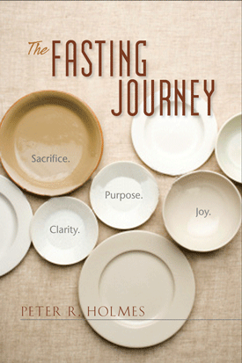
POST i
NEMRS

Slide 2
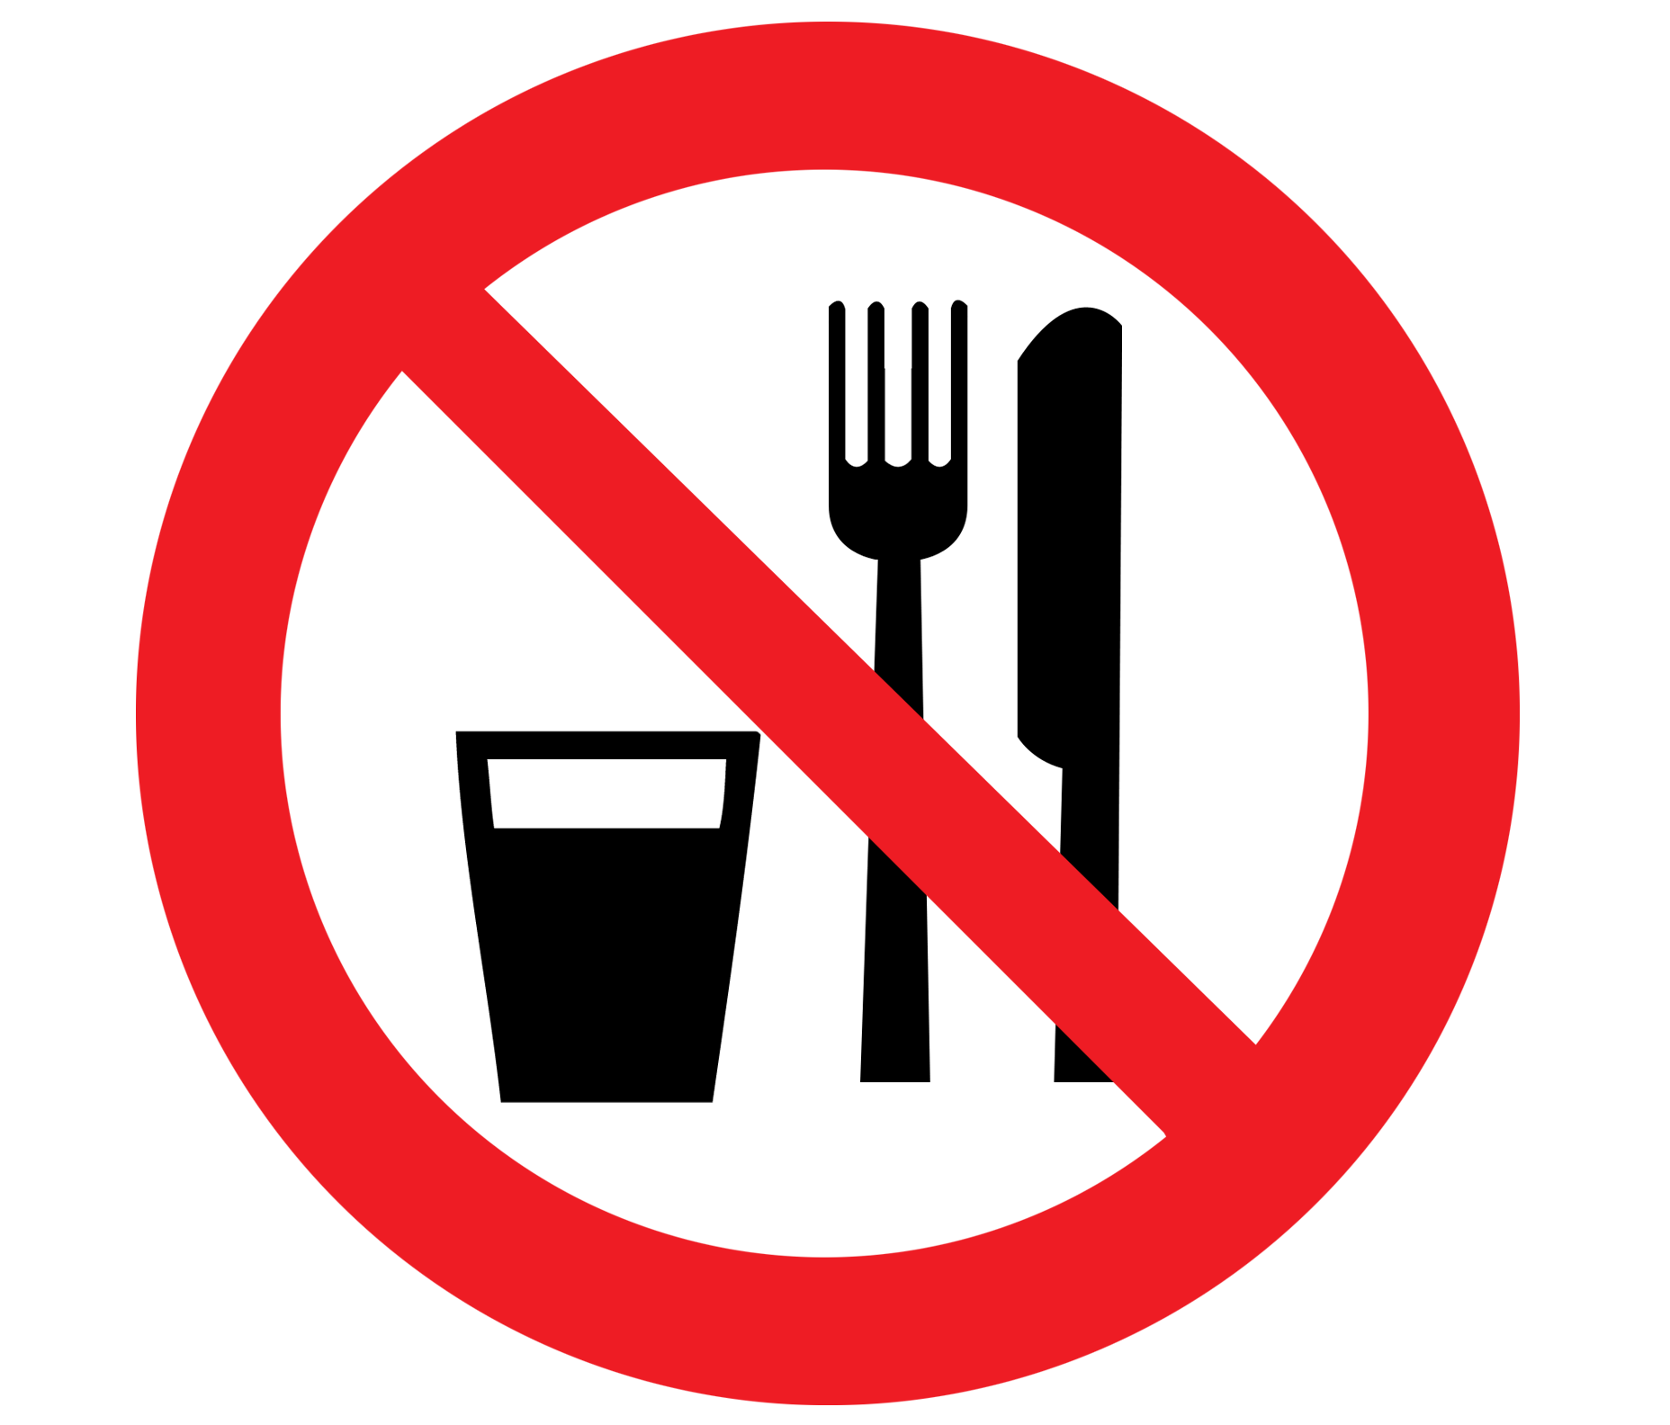
Post i nemrs
Sadržaje pojmova "post" i "nemrs" dobro je iznovice pojasniti.
Mnogi te dvije riječi smatraju istoznačnicama, sinonimima, premda one to nikako nisu.

Slide 3
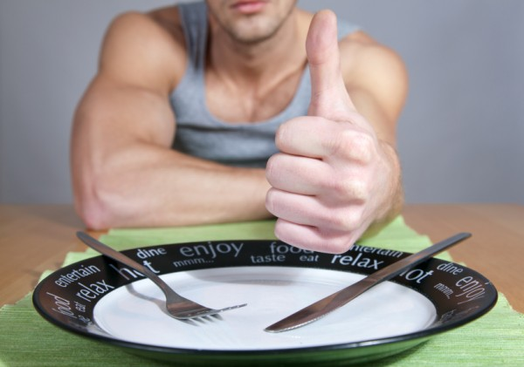
Što je post, a što nemrs?
Post za katolika znači uzeti samo jedan puni obrok u danu.
ZAPIŠIMO

Slide 4
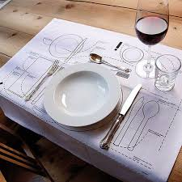
Što je post, a što nemrs?
ZAPIŠIMO
Nemrs znači redovito jesti,
ali da to ne bude meso (a može biti masno).

Slide 5
Kako?
Uočiti treba ovo: u dva dana "strogog posta" (Čista srijeda i Veliki petak) nije samo post, nego, zajedno, i post i nemrs!
Znači: vjernik toga dana jede samo jedan puni obrok ("do sita"), jer je post i ne jede meso, jer je nemrs!

Slide 6
Koga obvezuje?
Prema sadašnjoj crkvenoj disciplini post je obvezatan za katolike od navršene 18. do započete 60. godine života.
Kada?
Na Pepelnicu i na Veliki petak.
Dobrovoljno ga mogu činiti i mlađi i stariji od ovih dobnih odrednica.

Slide 7
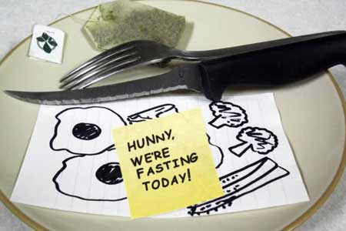
nemrs
Za nemrs (običnim petkom) crkveni zakonik je sažet i kratak: “
Zakon nemrsa obvezuje one koji su navršili 14. godinu života, osim ako je u petak svetkovina."

Slide 8
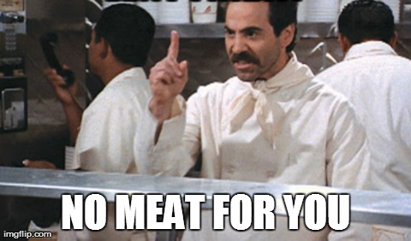
Zato kada je petak

Slide 9
Petak
Još nešto o svakom običnom petku.
Za naša područja u svaki petak je nemrs,
to jest ne jede se meso.
Ali, ako je netko u takvim okolnostima da mora jesti meso (npr. na terenu, u bolnici, u menzi i sl.) može jesti meso, a mjesto toga se u petak treba odreći nečega drugoga (pušenja, pića, zabave...) ili učiniti neko dobro djelo

Slide 10
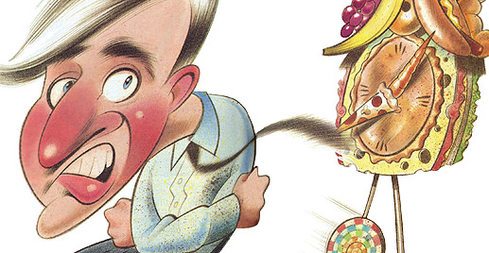
Mogu li ja to?
Očito je: Crkva od svih traži ono što svi uglavnom i mogu.
Ne pretjeruje, ali nam ne priječi samoinicijativu, to jest učiniti i više no što se traži.

Slide 11
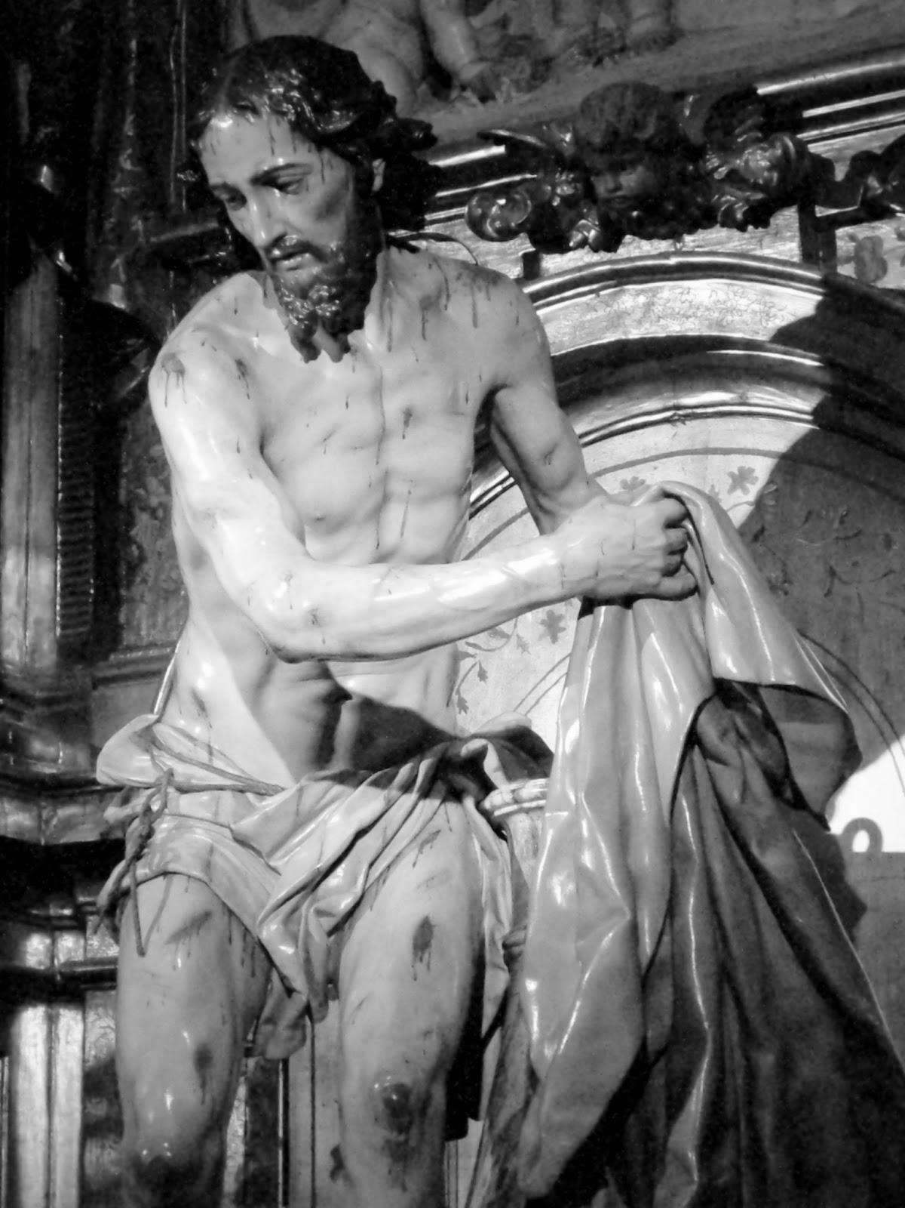
zašto?
Petak nije odabran slučajno.
To je dan Kristove muke i smrti na križu.

Slide 12
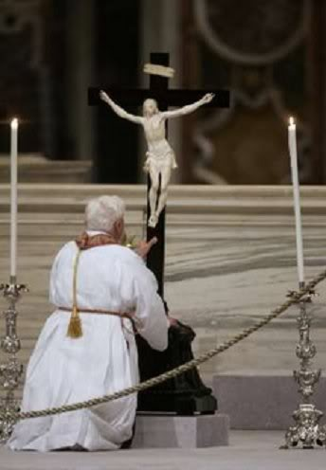
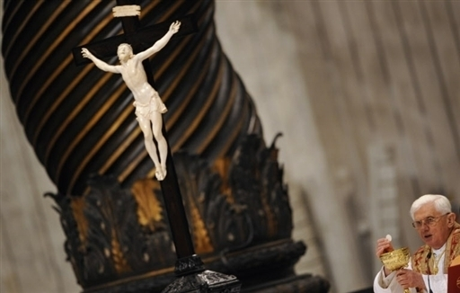
zašto?
Svaki je petak
"mali Veliki petak".

Slide 13
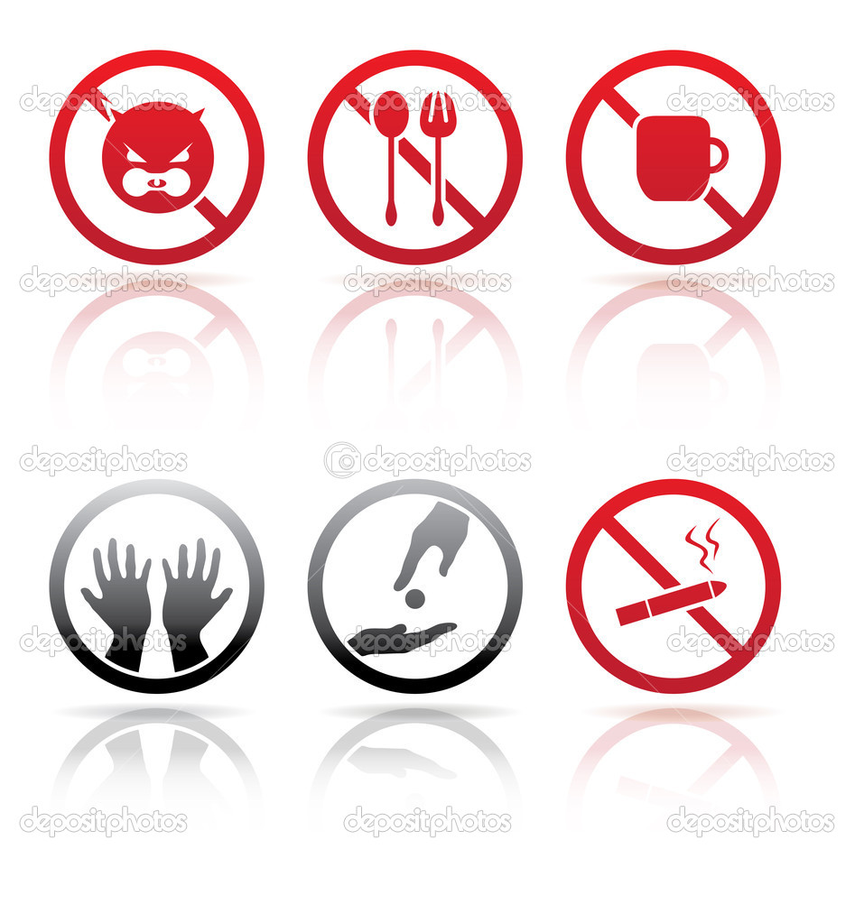
zašto?
Vjernik se kroz svoje odricanje sa zahvalnošću sjeća Kristova djela i na svoj skromni način uvećava dobrotu u svom krugu:
odricanjem snažeći svoju volju,
a dobrim djelima pomažući bližnjima.

